Slide 1
2021
全国
供应链相关业务培训
主讲人：谭廷琛
日 期：2021年9月16日

Slide 2
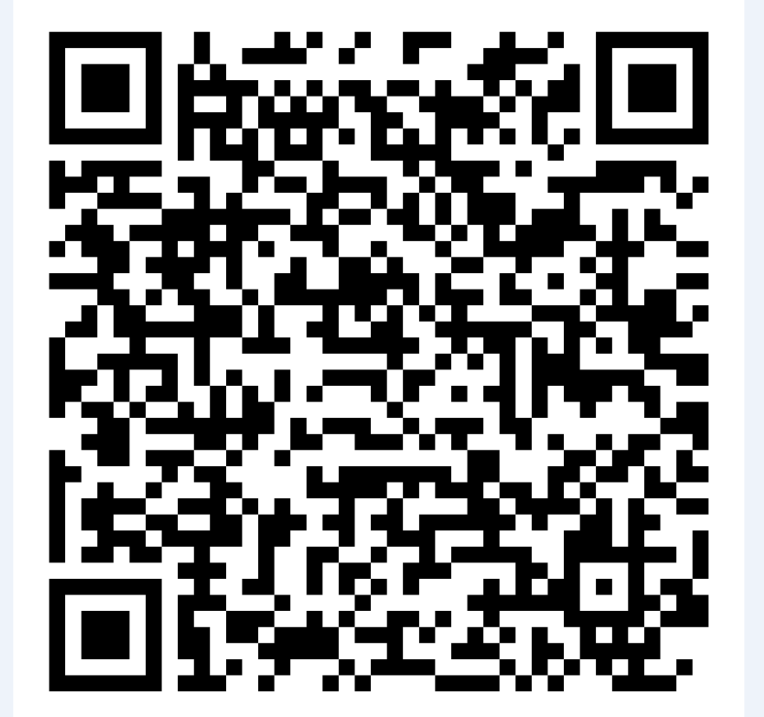
扫码签到，如已签到无需重复签到

Slide 3
部门与项目
仓库与成本域
预付款与手工核销
少付款与红蓝对冲
目 录
CONTENTS
供应链常见问题

Slide 4
部门、项目业务
01

Slide 5
部门、项目业务
详见用户手册与操作演示 →

Slide 6
仓库与成本域
02

Slide 7
仓库与成本域
详见用户手册与操作演示 →

Slide 8
预付款与手工核销
03

Slide 9
预付款与手工核销
详见用户手册与操作演示 →

Slide 10
少付款与红蓝对冲
04

Slide 11
少付款与红蓝对冲
详见用户手册与操作演示 →

Slide 12
供应链常见问题
05

Slide 13
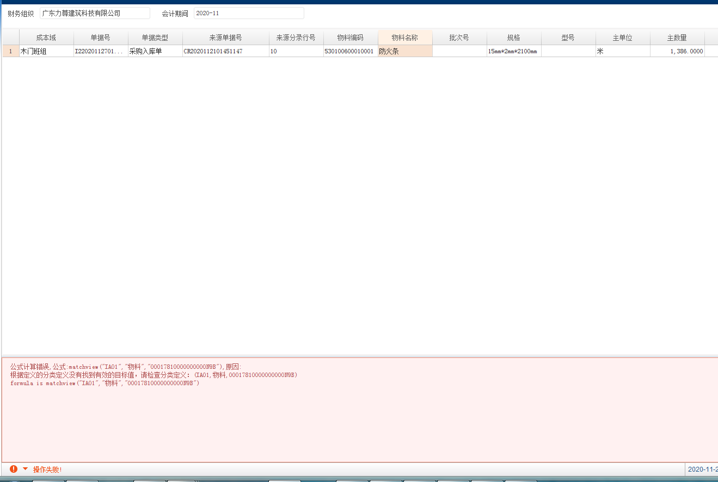
常见问题1
出入库签字时，提示分类定义没有有效值
原因：缺少对应的物料分类的科目对照。
处理方法：提单给运维人员将这个物料分类的科目对照维护好，需提供物料分类的对应的出入库会计科目。

Slide 14
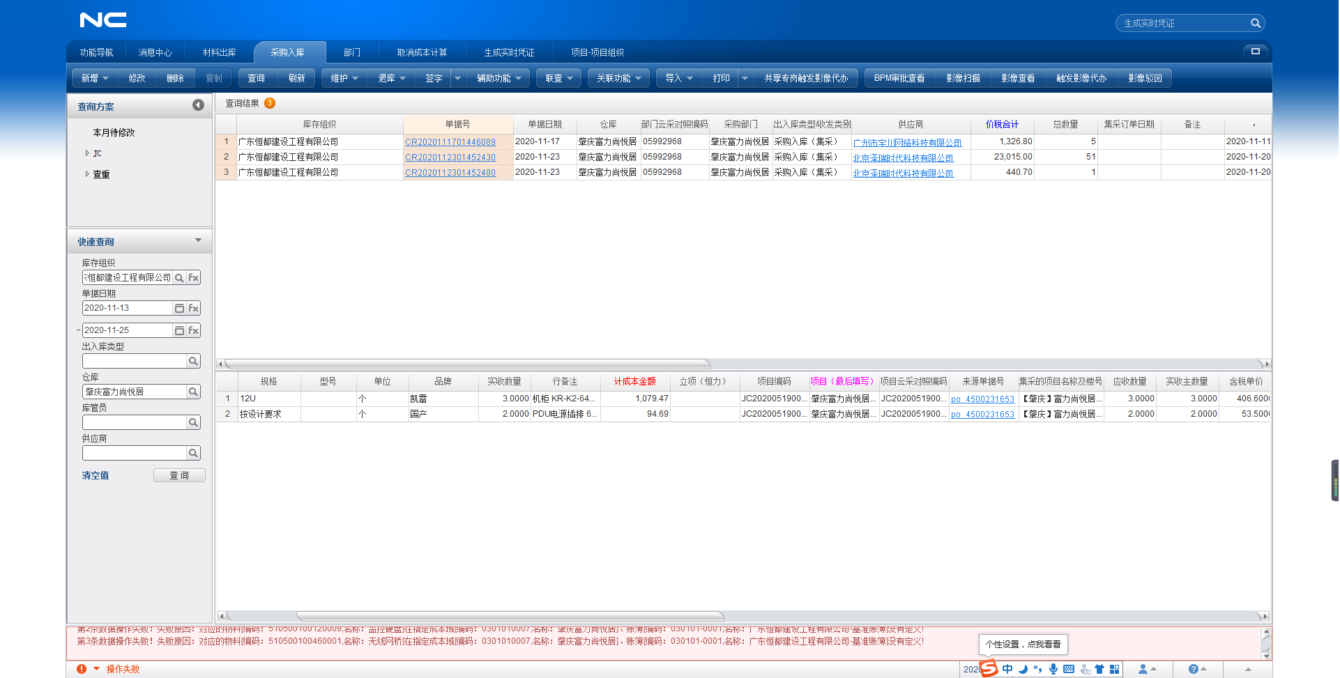
常见问题2
入库签字时，提示XX物料在XX成本域和账簿没有定义
原因：物料没有分配到对应成本域或者库存组织
处理方法：提单给运维人员分配物料的提示的成本域和组织，需提供报错的成本域和组织

Slide 15
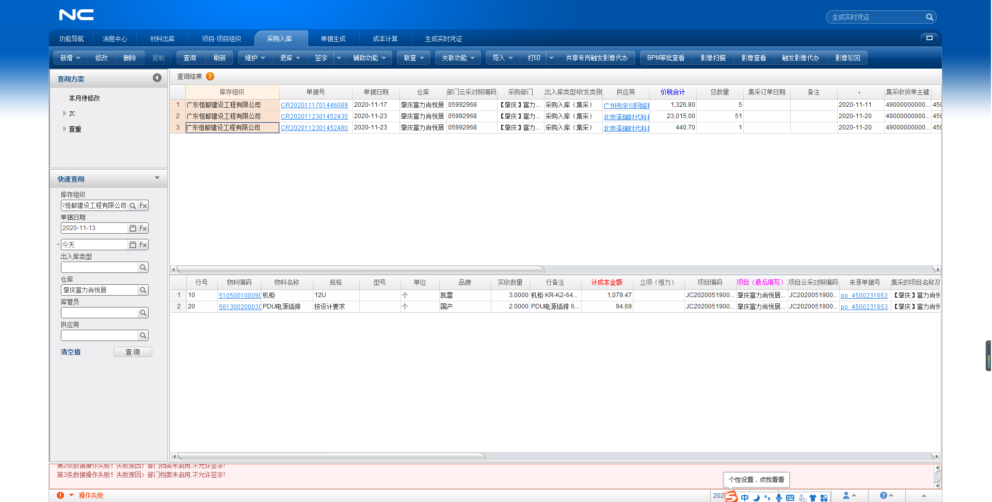
常见问题3
出入库签字、发票审批时，提示部门/项目档案未启用，不允许审签字/审批
原因：单据上使用的部门/项目未启用或者被停用
处理方法：联系有权限的财务去启用一下部门/项目

Slide 16
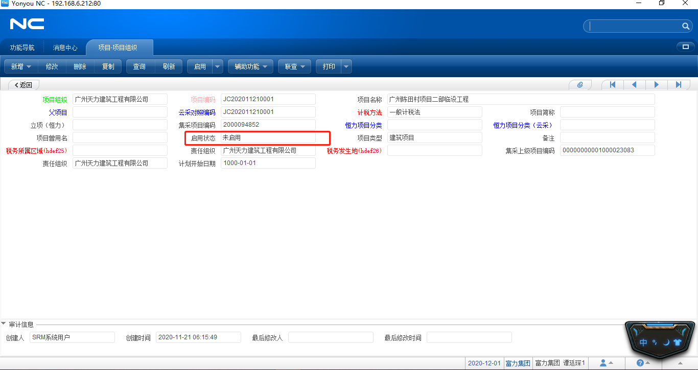
常见问题4
原因：（1）云采方面推送部门/项目到NC，部门/项目的状态都是默认为未启用状态，或者已经被停用（2）云采推送了，但是没有成功被NC接收的情况
处理方法：（1）再确认是可以正常启用的前提下，找财务启用部门/项目（2）联系运维人员查询没有接收的原因
项目/部门已经在云采立项，但是在NC系统中制单选择不到或在项目-项目组织中查询不到

Slide 17
常见问题5
原因：NC中的单据必须是自由状态才能够驳回，无法驳回就是这张单已经存在下游单据
处理方法：在业务允许的范围下，将下游单据删除，使单据恢复成自由状态才能驳回
6.入库单、采购发票、应付单等无法进行驳回操作，驳回按钮是灰色

Slide 18
谢谢您的观看！

